Slide 1
搜索
张维璞 贾子琪

Slide 2
Preface
一般来说，暴力搜索可以在考试时拿到基础的10或20pts，并且可以放心的将其用于之后的对拍
然而这里不说暴力搜索，主要说剪枝以及搜索方法

Slide 3
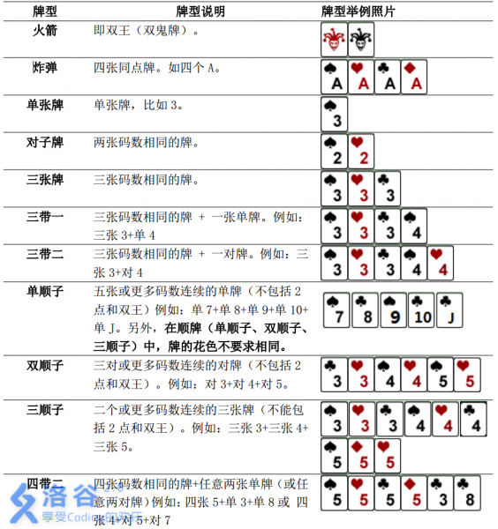
NOIP2015 D1T3 斗地主
https://www.luogu.org/problem/show?pid=2668

Slide 4
Solution
这个数据范围看起来可以乱搞，并且又只是让牌快速出完，所以不妨想搜索
搜什么呢？

Slide 5
Solution
这个数据范围看起来可以乱搞，所以不妨想搜索
搜什么呢？
可以去枚举选择的顺子（包括单顺子、双顺子、三顺子）
因为一旦出的顺子确定后，我们就可以贪心地利用剩下的牌的张数算出来要出几次牌

Slide 6
Solution
贪心就很简单了
首先看四张牌，要优先带两个对牌或两个单牌，然后带一对，实在不行直接炸
三张牌的的话，优先带一对或单牌（这个单牌居然可以是王），带不了就直接出
最后再加上剩下的单牌数与对牌数，并更新答案

Slide 7
Solution
进行搜索与答案计算的时候，一旦发现答案比之前的最优解更大的话，直接结束就好了，这是一个剪枝优化，不加的话一定会TLE

Slide 8
[SCOI2009] 生日快乐
大佬如果做过先别说
windy的生日到了，为了庆祝生日，他的朋友们帮他买了一个边长分别为 X 和 Y 的矩形蛋糕。现在包括windy，一共有 N 个人来分这块大蛋糕，要求每个人必须获得相同面积的蛋糕。windy主刀，每一切只能平行于一块蛋糕的一边（任意一边），并且必须把这块蛋糕切成两块。这样，要切成 N 块蛋糕，windy必须切 N-1 次。为了使得每块蛋糕看起来漂亮，我们要求 N块蛋糕的长边与短边的比值的最大值最小。你能帮助windy求出这个比值么？
答案保留六位小数
X、Y、 N。1 <= X,Y <= 10000；1 <= N <= 10
http://www.lydsy.com/JudgeOnline/problem.php?id=1024

Slide 9
Solution
看着是二分吧，答案都要精确到小数点后六位了

Slide 10
Solution
看着是二分吧，答案都要精确到小数点后六位了
实际上我们注意到1 <= N <= 10就应该可以意识到可以乱搞
我们直接DFS就切了。直接枚举切的位置，搜出来每一种状态即可

Slide 11
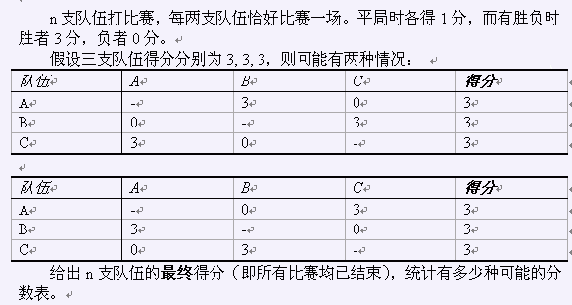
[CQOI2009] match循环赛
http://www.lydsy.com/JudgeOnline/problem.php?id=1306
N<=8

Slide 12
Solution?
N<=8这就可以是个搜索了
有没有哪个同学想讲讲怎么搞不会TLE？

Slide 13
Solution
剪枝策略有几个
首先我们只需要搜一半的胜负状态（显然）
然后如果当前在第k场，如果后面全胜，即score+=(n-k)*3之后仍要小于最终的得分，就直接剪枝
如果当前得分已经超过最终得分，也剪枝
如果已经搜过前n-1种，第n种就不再搜了，直接算出来最后一场的得分，常数/=2

Slide 14
A*与IDA*
A∗ 和 IDA∗ 算法中，对每个状态 x 引入一个估价函数 f(x) = g(x) + h(x), 其中 g(x) 是目前状态的实际代价，而 h(x) 是目前状态到目标状态的估计代价。
在 A∗ 算法中，估价函数的作用是调整搜索顺序。而在 IDA∗ 中，估价 函数作为最优性剪枝出现。 显然，为了保证搜索结果的正确性，h(x) 不能大于当前状态到目标状 态的最优值。 特殊地，当 h(x) = 0 时，A∗ 和 IDA∗ 算法退化为一般的 BFS 算法与 迭代加深搜索算法。

Slide 15
IDA*
骑士精神
八数码问题（15数码问题）

Slide 16
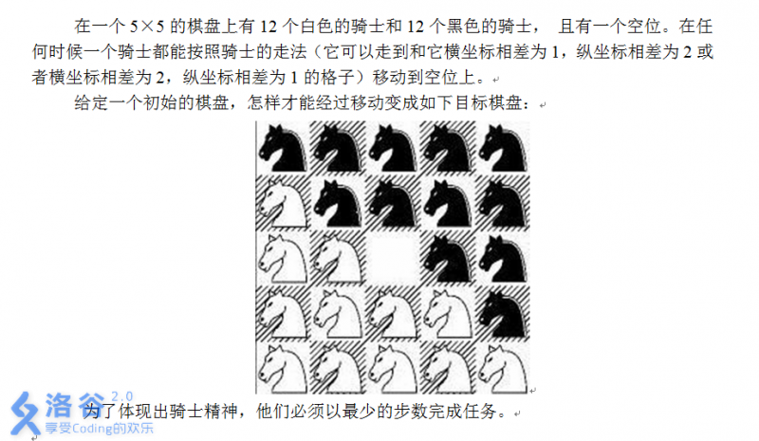
SCOI2005 骑士精神
https://www.luogu.org/problem/show?pid=2324
对于每组数据都输出一行。如果能在15步以内（包括15步）到达目标状态，则输出步数，否则输出－1。

Slide 17
Solution
这道题，如果不说是搜索，恐怕很难想到正解，因为看起来根本搜不动

Slide 18
Solution
这道题，如果不说是搜索，恐怕很难想到正解，因为看起来根本搜不动
但是题目里有“对于每组数据都输出一行。如果能在15步以内（包括15步）到达目标状态，则输出步数，否则输出 -1。”，于是我们可以限制深搜的深度，然后进行DFS

Slide 19
Solution
可是就算这样，走15步的状态数也已经上天了，肯定TLE

Slide 20
Solution
可是就算这样，走15步的状态数也已经上天了，肯定TLE
这时我们考虑怎么剪枝，有些状态如果显然会超过我们枚举步数的话的，我们也就不需要进一步搜索了

Slide 21
Solution
可是就算这样，走15步的状态数也已经上天了，肯定TLE
这时我们考虑怎么剪枝，有些状态如果显然会超过我们枚举步数的话的，我们也就不需要进一步搜索了
利用一个估价函数就行了
于是这个迭代加深搜索就变成了IDA*

Slide 22
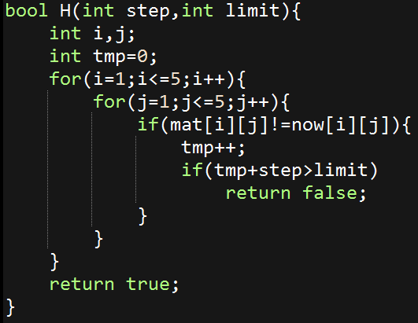
Solution

Slide 23
Solution
这里估价函数就是粗略地计算一下当前状态与最优状态的距离
当然这个估价函数不能算出来比最优解更优，不然一剪枝就把想要的解减掉了

Slide 24
八数码问题
在3×3的棋盘上，摆有八个棋子，每个棋子上标有1至8的某一数字。棋盘中留有一个空格，空格用0来表示。空格周围的棋子可以移到空格中。要求解的问题是：给出一种初始布局（初始状态）和目标布局（为了使题目简单,设目标状态为123804765），找到一种最少步骤的移动方法，实现从初始布局到目标布局的转变。
https://www.luogu.org/problem/show?pid=1379

Slide 25
八数码问题
这个看起来可以直接搜，只有3*3，搜索应该没问题
但是直接搜状态又太多，等搜到的时候早就TLE了，怎么办？

Slide 26
八数码问题
这个看起来可以直接搜，只有3*3，搜索应该没问题
但是直接搜状态又太多，等搜到的时候早就TLE了，怎么办？
可以使用IDA*，利用当前数与最终数位置的曼哈顿距离进行估价
//解这题的方法好像有很多，不过我感觉IDA*+曼哈顿距离最好理解
//http://blog.csdn.net/ouxijv/article/details/7203027
另15数码问题： https://cn.vjudge.net/problem/UVA-10181

Slide 27
A*
POJ 2449 Remmarguts' Date
SDOI2010魔法猪学院
//两道题一样

Slide 28
A*
两道题确实一样，但是我并不想翻译了，poj那题更裸
所以说SDOI那题

Slide 29
SDOI2010 魔法猪学院
iPig在假期来到了传说中的魔法猪学院，开始为期两个月的魔法猪训练。经过了一周理论知识和一周基本魔法的学习之后，iPig对猪世界的世界本原有了很多的了解：众所周知，世界是由元素构成的；元素与元素之间可以互相转换；能量守恒……。
能量守恒……iPig 今天就在进行一个麻烦的测验。iPig 在之前的学习中已经知道了很多种元素，并学会了可以转化这些元素的魔法，每种魔法需要消耗 iPig 一定的能量。作为 PKU 的顶尖学猪，让 iPig 用最少的能量完成从一种元素转换到另一种元素……等等，iPig 的魔法导猪可没这么笨！这一次，他给 iPig 带来了很多 1 号元素的样本，要求 iPig 使用学习过的魔法将它们一个个转化为 N 号元素，为了增加难度，要求每份样本的转换过程都不相同。这个看似困难的任务实际上对 iPig 并没有挑战性，因为，他有坚实的后盾……现在的你呀！
注意，两个元素之间的转化可能有多种魔法，转化是单向的。转化的过程中，可以转化到一个元素（包括开始元素）多次，但是一但转化到目标元素，则一份样本的转化过程结束。iPig 的总能量是有限的，所以最多能够转换的样本数一定是一个有限数。
输出只有一行：最多可以完成的方式数
https://www.luogu.org/problem/show?pid=2483

Slide 30
Solution
我们根据题意，“要求每份样本的转换过程都不相同”、“最多可以完成的方式数”可以看出，这就是一个第K短路问题

Slide 31
Solution
我们根据题意，“要求每份样本的转换过程都不相同”、“最多可以完成的方式数”可以看出，这就是一个第K短路问题
而K短路使用A*算法解决

Slide 32
Solution
对于当前状态f(x) = g(x) + h(x)，我们将估价函数h(x)设为从终点到改点的最短路（假设我们已经求出了前K-1短路，那么我们可以通过目前的状态g(x)，加上最优的后续选择，搜出来第K短路）
所以我们将当前状态以g(x) + h(x)为权值插入小根堆，这样我们每次在堆顶，访问到n第P次时，就说明找到了一条到终点的第P短路（比如第一次搜到时就是最短路）
A*求K短路的复杂度为O(nK)

Slide 33
模拟退火
说真的，我并不知道“退火”这玩意到底本来是用来干什么的
简单来说就是利用随机化，加上一些类似贪心的东西，去寻找一个问题的最优解

Slide 34
模拟退火
说真的，我并不知道“退火”这玩意到底本来是用来干什么的
简单来说就是利用随机化，加上一些类似贪心的东西，去寻找一个问题的最优解
算了说不清楚，看道题

Slide 35
BZOJ 3680 吊打XXX
gty又虐了一场比赛，被虐的蒟蒻们决定吊打gty。gty见大势不好机智的分出了n个分身，但还是被人多势众的蒟蒻抓住了。蒟蒻们将n个gty吊在n根绳子上，每根绳子穿过天台的一个洞。这n根绳子有一个公共的绳结x。吊好gty后蒟蒻们发现由于每个gty重力不同，绳结x在移动。蒟蒻wangxz脑洞大开的决定计算出x最后停留处的坐标，由于他太弱了决定向你求助。 不计摩擦，不计能量损失，由于gty足够矮所以不会掉到地上。
1<=n<=10000,-100000<=xi,yi<=100000

Slide 36
Solution
使用模拟退火算法
Harrys_Snitch(DHR)讲

Slide 37
Thanks

